Slide 1

工作汇报
方向：智慧农场-遥感语义分割
汇报人：付嘉豪 指导老师：余银峰

Slide 2


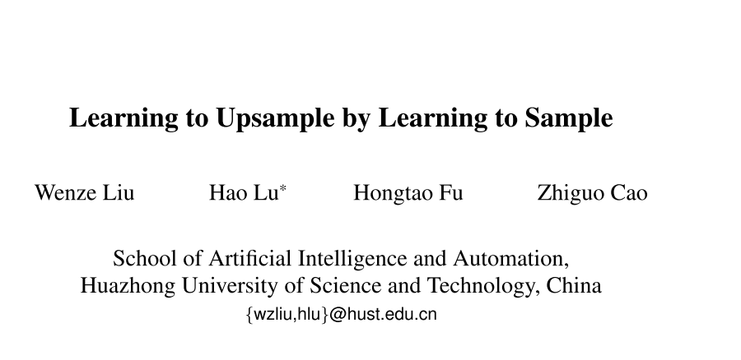
ICCV 2023

Slide 3
ICCV 2023
研究背景
尽管模型结构各异，但上采样算子在密集预测模型中都是必不可少的组成部分。由于骨干网络通常输出多尺度特征，因此需要将低分辨率特征上采样到更高分辨率。因此，一个轻量级、有效的上采样器将有利于许多密集预测模型。
常用的特征上采样器包括最近邻插值（NN）和双线性插值。它们应用固定的规则对低分辨率特征进行插值，忽略了特征图中的语义信息。DySample上采样器正是基于这样的需求而设计的

Slide 4
ICCV 2023
主要贡献
设计了一个结合了动态上采样的优点，同时避免了复杂性和高成本的上采样器。DySample采用一种简单而高效的方法来生成内容感知的上采样结果，无需额外的高分辨率特征输入。这使得DySample在保持高性能的同时，降低了模型的复杂性和计算成本。此外，DySample还具有通用性，可以适应不同的任务和模型架构。通过与其他上采样器的对比实验，我们证明了DySample在多个密集预测任务中的优越性

Slide 5
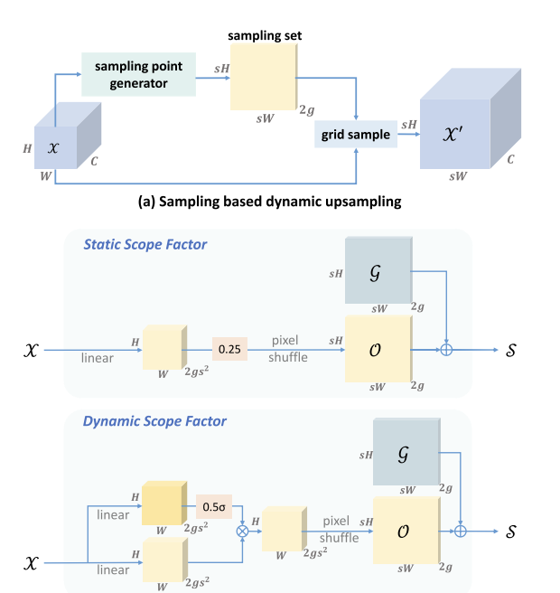
ICCV 2023
模型方法
在PyTorch的内置函数的基础上，我们首先提供一个简单的实现，以证明基于采样的动态上采样的可行性。给定一个大小为C x H1xW1,的特征图，以及一个大小为2x H2x W2的采样集S。其中第一维的2表示:和y坐标。
简单实现。给定一个上采样尺度因子s和一个大小为C xH xW的特征图飞，我们使用一个线性层，其输入和输出通道数分别为C和2s²，来生成大小为2s²x H xW的偏移量0。然后，通过像素洗牌(Pixel Shuffling)将其重塑为2xsH xsW。接着，采样集S是偏移量0和原始采样网格G的和，其中省略了重塑操作。最后，通过grid sample和采样集S，可以生成大小为CxsH xsW的上采样特征图

Slide 6
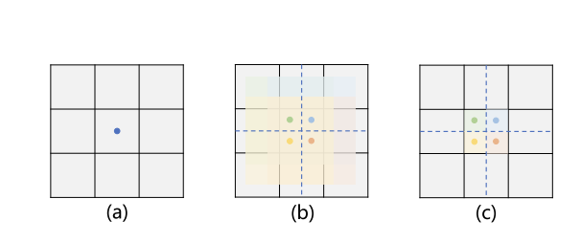
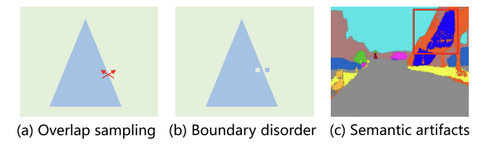
ICCV 2023
DySample：通过动态采样进行上采样
通过研究这个简单实现，我们观察到s²个上采样点之间共享的初始偏移位置忽略了位置关系，而且偏移量的无约束移动范围可能导致采样点的无序。
初始采样位置。在初步版本中，对于X 中的一个点，其s² 个采样位置都固定在相同的初始位置（即X 中的标准网格点），如图(a)所示。这种做法忽略了s² 个邻近点之间的位置关系，导致初始采样位置分布不均匀。如果生成的偏移量都是零，则上采样特征相当于最近邻插值得到的特征。因此，这种初步初始化可以称为“最近邻初始化”。针对这个问题，我们将初始位置更改为图(b)中的“双线性初始化”，其中零偏移量将带来双线性插值的特征图。

Slide 7
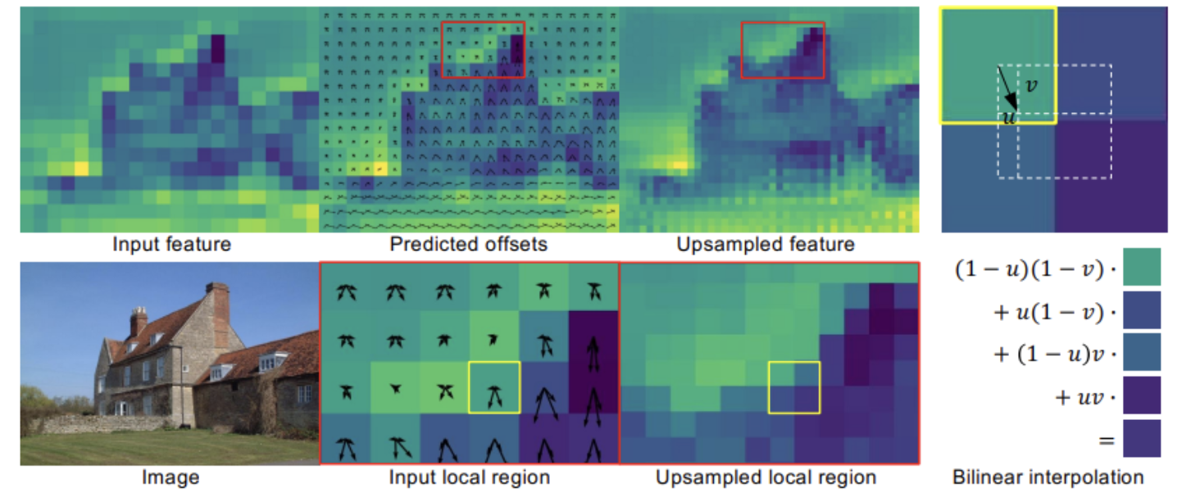
ICCV 2023
实验设置
DySample系列。根据范围因子（静态/动态）和偏移生成方式（LP/PL）的形式，研究了四个变体：
i) DySample：使用静态范围因子的LP风格；
ii) DySample+：使用动态范围因子的LP风格；
iii) DySample-S：使用静态范围因子的PL风格；
iv) DySample-S+：使用动态范围因子的PL风格。
复杂度分析
使用大小为256 × 120 × 120 256 \times 120 \times 120256×120×120的随机特征图（如果需要，还包括大小为256 × 240 × 240 256 \times 240 \times 240256×240×240的引导图）作为输入来测试推理延迟。我们使用SegFormerB1来比较当双线性插值（默认）被其他上采样器替换时的性能、训练内存、训练时间、GFLOPs和参数数量。

Slide 8
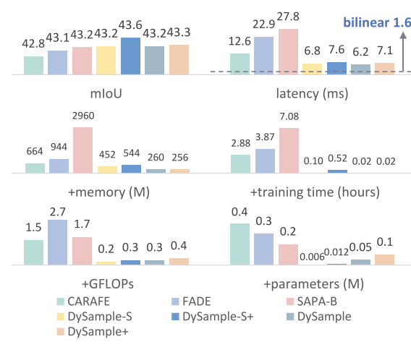
CVPR 2024
实验结果
定量结果如图所示。除了最佳性能外，DySample系列在之前的所有强大动态上采样器中，推理延迟、训练内存、训练时间、GFLOPs和参数数量都是最少的。对于推理时间，DySample系列对256 × 120 × 120 的特征图进行上采样需要6.2 ∼ 7.6 m s ，这接近于双线性插值的时间。特别地，由于使用了高度优化的PyTorch内置函数，DySample的反向传播相当快，增加的训练时间可以忽略不计。

Slide 9
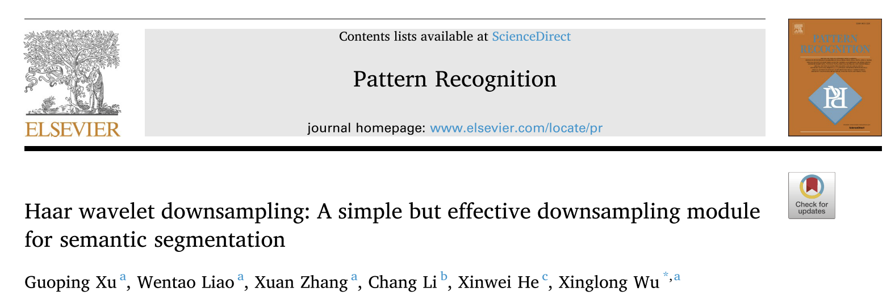
Pattern Recognition 2023

Slide 10
Pattern Recognition 2023
研究背景
深度卷积神经网络 （DCNN） 通常采用标准的下采样操作，例如最大池化、平均池化和跨步卷积，这可能会导致信息丢失。丢失的信息，如边界和纹理，对于语义分割可能是必不可少的。为了缓解这个问题，一般有下面四种方法：
通过跳过连接到解码器子网（如U-Net、LCU-Net、CENet、LinkNet和RefineNet ）。
提取具有空间金字塔池化或扩展卷积的多尺度特征图到融合模块中（如DeepLab、PSPNet、PCPLP-Net、BiSenet和ICNet）。
向编码器提供多模态图像（如DiSegNet、MMADT、CANet和CCFFNet）。
增加先验信息。轮廓增强关注模块，旨在从CT图像中提取边界和形状线索，以细化分割区域。
这些方法的主要目的是通过基于多尺度、先验指导、多模态等各种策略提供更多的学习信息或特征，帮助下采样特征与分割标签之间建立良好的关系。
因此，是否可以设计一个保留信息的下采样模块，使DCNNs中尽可能多地保留信息进行语义分割?这就是作者的想法。

Slide 11
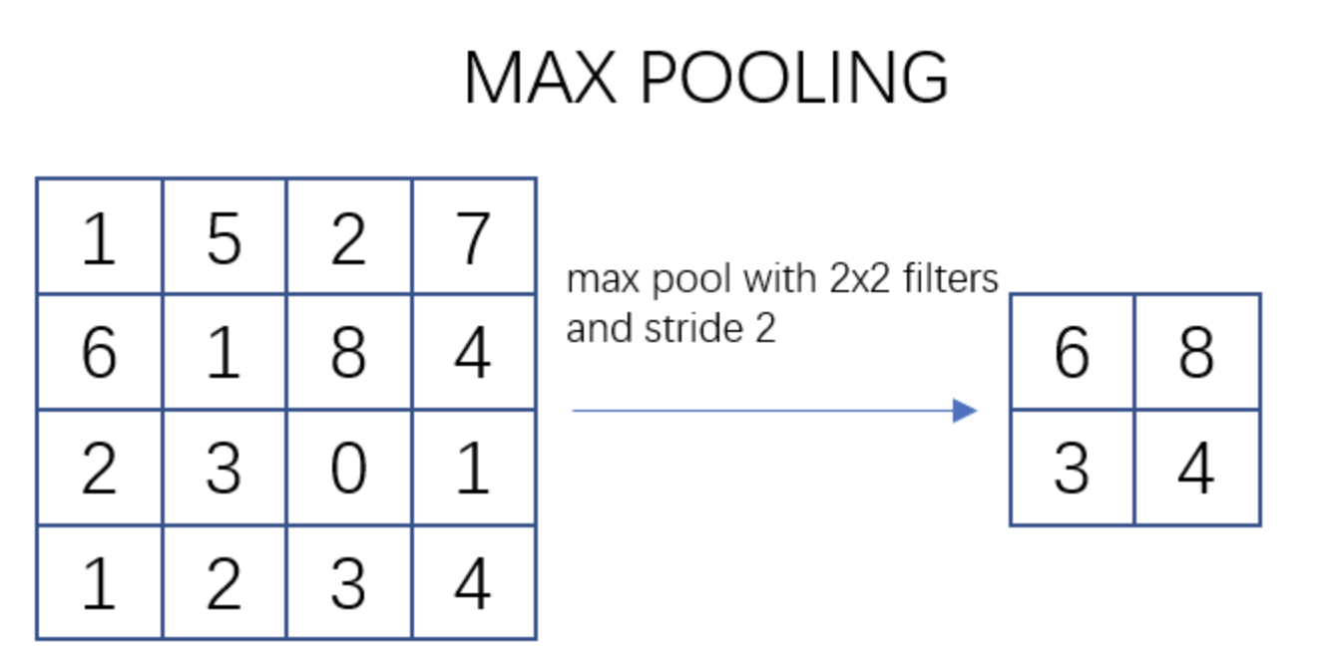
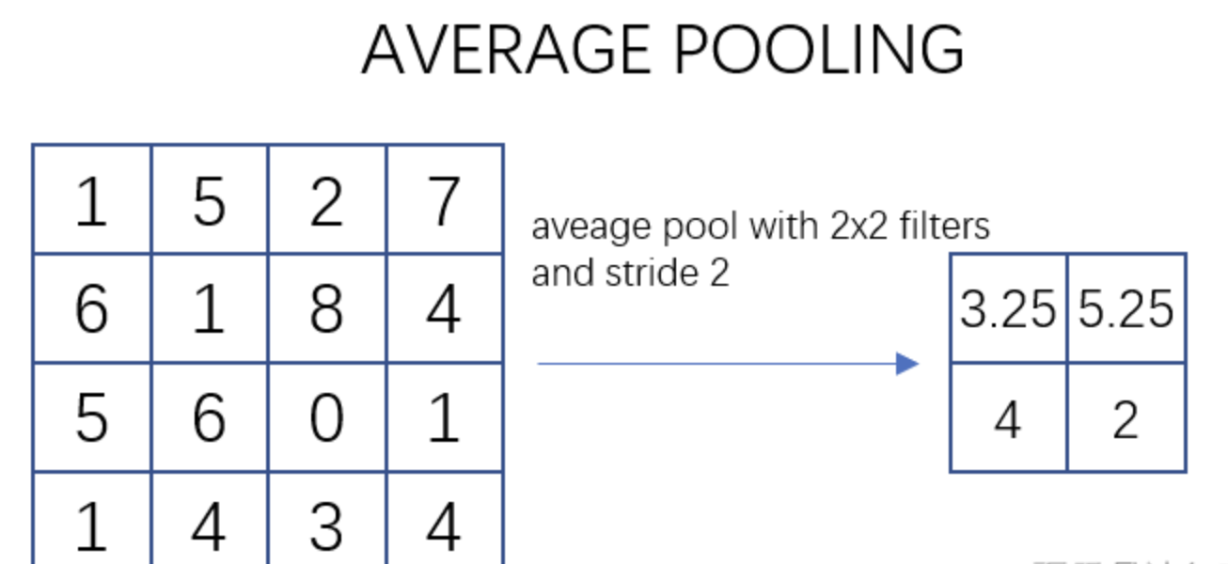
Pattern Recognition 2023
池化
池化过程类似于卷积过程。在这个示意图中，我们看到对一个 4x4 的特征图邻域进行操作，使用了一个 2x2 的滤波器，步长为2进行扫描。这个过程被称为最大池化（Max Pooling），其中选择邻域内的最大值并输出到下一层。
常用的 max pooling 参数是 S=2、f=2，其效果是将特征图的高度和宽度减半，而通道数保持不变。
对一个 4x4 的特征图邻域内的数值进行操作。使用了一个 2x2 的滤波器，步长为2进行扫描，计算邻域内数值的平均值并将其输出到下一层。这种操作被称为平均池化（Mean Pooling）。

Slide 12
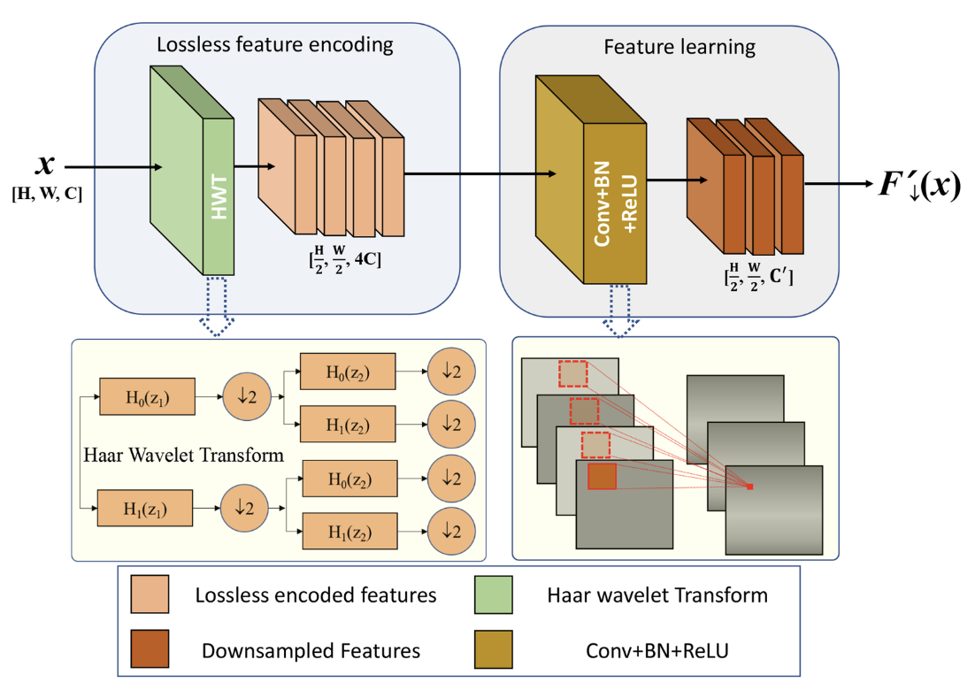
Pattern Recognition 2023
Haar小波变换是一种基于小波的信号处理方法，它将信号分解成低频和细节高频两个部分。在图像处理中，Haar小波通常用于图像压缩和特征提取，代码中使用的DWTForward模块中离散小波变换，通过选择 yH 中的不同方向上的高频分量，构建了新的特征图。将原始低频分量 yL 与新构建的高频分量拼接在一起。最后通过一个包含卷积、批归一化和ReLU激活函数的序列处理最终的特征图。

Slide 13
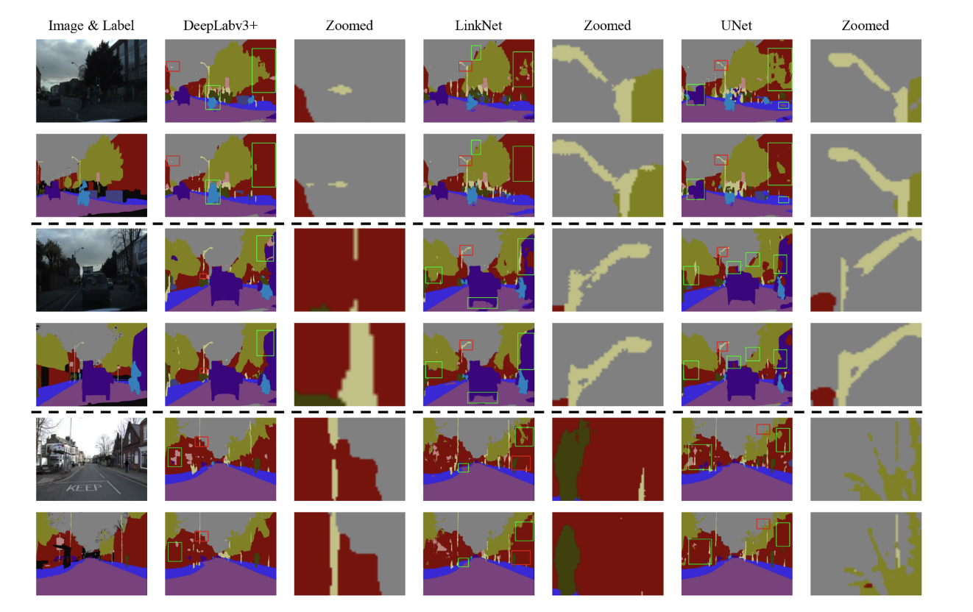
Pattern Recognition 2023
Camvid测试集上的可视化分割结果。第一列包含输入图像及其对应的地面实况。第二、第四和第六列分别显示了DeepLabv 3+、LinkNet和U-Net的输出，其中ResNet-34是主干。第三列、第五列和第七列显示放大的图像，这些图像对应于红色框中突出显示的区域。更具体地说，偶数行表示使用HWD获得的分割结果，而奇数行对应于使用ResNet-34中的原始下采样的结果

Slide 14
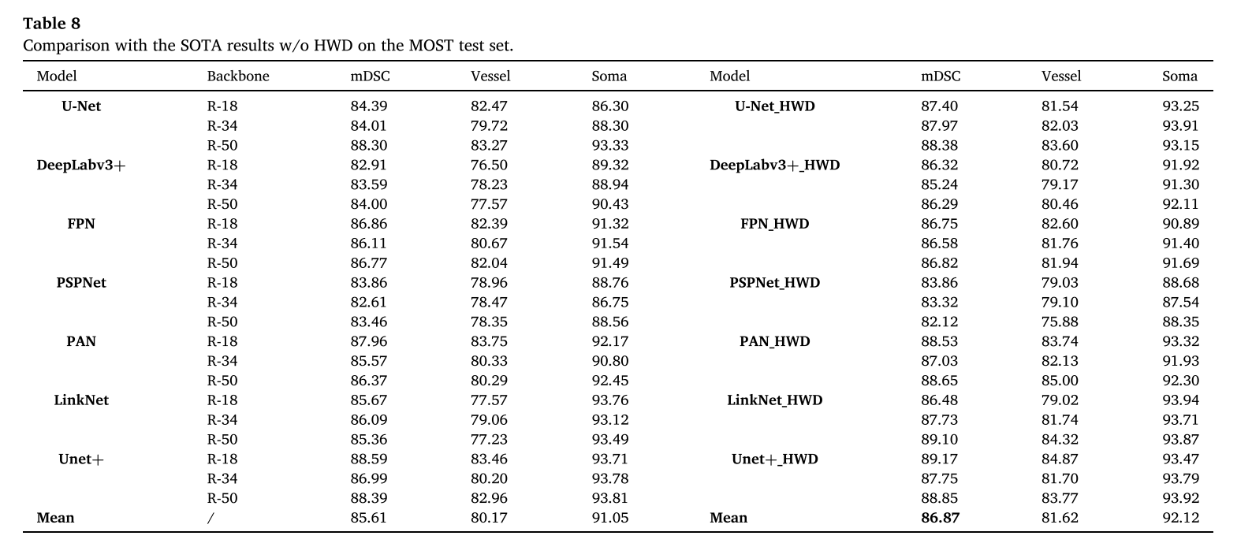
Pattern Recognition 2023
提出的HWD模块集成的分割架构在DSC方面表现出1.26%的改进（表8）。重要的是，当使用ResNet-18和ResNet-34作为特征提取的主干时，HWD模块显著增强了分割性能。例如，U-Net_R18和UNet_R34的DSC值分别为84.39%和84.01%。然而，在集成我们的HWD模块后，U-Net_R18和U-Net_R34的DSC分别提高了3.01%和3.96%。

Slide 15
Pattern Recognition 2023
总结
提出的HWD模块集成的分割架构在DSCa最后，本文提出了一种通用的语义分割下采样模块（HWD）。HWD模块的目标是在下采样期间保留尽可能多的基本信息。在三个不同的图像数据集上进行了大量的实验和消融研究，具有不同的模式证明了所提出的HWD模块和FEI度量的有效性。这项工作对各种基于CNN的计算机视觉任务具有影响，包括实例分割、对象检测和姿态估计。此外，为了评估下采样特征图的质量，我们引入了一个新的度量标准，称为特征熵指数（FEI）。FEI度量通过考虑下采样特征图和预测结果，有效地反映了信息不确定性的程度。实验结果进一步表明，与传统的下采样方法相比，HWD模块为对象分割提供了更多的信息。

Slide 16
非常感谢您的阅览
Thank you very much for your reading.

